Slide 1
Qualitätssicherung von Software
Prof. Dr. Holger Schlingloff
Humboldt-Universität zu Berlin
und
Fraunhofer FIRST

Slide 2
Test des Prozessteils
Für ADT
  Korrektheit von Imp bzgl. Spec = alle Gleichungen / Formeln von Spec sind durch Imp erfüllt
Für PA?
  Korrektheit definiert durch Gleichheit des beobachtbaren Verhaltens
  Simulation bzw. Enthaltensein des Verhaltens
  mehrere mögliche Definitionen
Literatur: J. Tretmans, Conformance Testing with Labelled Transition Systems: Implementation Relations and Test Generation. Report, Univ. Twente, Nov. 1999

Slide 3
trace-Verfeinerung
Traces(P) = Menge der Folgen σ von beobachtbaren Aktionen eines Prozesses P
Imp ≤_{T} Spec gdw. Traces(Imp) ⊆ Traces(Spec)
Prä- oder Halbordnung (transitiv, reflexiv)
Minimalelement: {stop}
vergleichbar: Sprachenthaltung bei Automaten

Slide 4
trace-Verfeinerungstest
Testfall = Trace
Testsuite = Menge von Traces
Testdurchführung eines Tests σ für Imp und Spec:
  σ ∉ Traces(Imp) ➔ pass
  σ ∈ Traces(Imp) ∩ Traces(Spec) ➔ pass
  fail, sonst
Verdikt einer Testsuite als Konjunktion der Einzelergebnisse
vollständige Testsuite: Menge aller Traces (unendlich)
Imp ≤_{T} Spec gdw. vollständige Testsuite erfolgreich
nicht praktikabel, daher zusätzliche Testhypothesen üblich
(Länge der Traces, Anzahl bestimmter Aktionen usw.)

Slide 5
failures
Failure = (σ, A), wobei σ Folge von beobachtbaren Aktionen, A Menge von Aktionen
Failures(P) = Menge von Failures (σ, A), so dass es eine Ausführung von P gibt, bei der σ beobachtbar ist, so dass danach keine Aktion aus A aktiviert ist
(P after σ refuses A)
Bei Automaten: „nicht-Übergänge“
Imp ≤_{F} Spec gdw. Failures(Imp) ⊆ Failures(Spec)
ebenfalls eine Halbordnung
feiner als Trace-Refinement:
Imp ≤_{F} Spec → Imp ≤_{T} Spec

Slide 6
Failure-Refinement
Imp ≤_{F} Spec gdw. Failures(Imp) ⊆ Failures(Spec)
Imp ≤_{F} Spec gdw. (Imp after σ refuses A) impliziert (Spec after σ refuses A)
  Imp darf nur solche Aktionen verweigern, die auch Spec verweigert
  Imp kann nur Aktionsfolgen ausführen, die Spec erlaubt
  Imp enthält „weniger deadlocks“ als Spec
Verfeinerung bezüglich dieser Relation
  transformationelle Entwicklung
  Korrektheitsbeweise

Slide 7
Test von Failure-Refinement
Testsuite T = Menge von Failures (σ, A)
vollständige Testsuite = Menge aller Failures für eine Menge beobachtbarer Ereignisse
Verdikt einer Tests (σ, A) bezüglich Imp und Spec
  σ ∉ Traces(Imp) ➔ pass
  (σ,a) ∈ Traces(Imp) für ein a ∈ A ➔ pass
  (σ,A) ∈ Failures(Imp) ∩ Failures(Spec) ➔ pass
  fail, sonst
Verdikt einer Testsuite: alle Testfälle passieren
Test einer Implementierung Imp
Imp ≤_{F} Spec gdw. vollständige Testsuite ergibt pass
  gilt nur unter bestimmten Voraussetzungen

Slide 8
Konformanz
Imp conf Spec gdw. für alle σ in Traces(Spec):
(Imp after σ refuses A) → (Spec after σ refuses A)
  für Aktionsfolgen der Spezifikation wie ≤_{F}
  Imp darf „zusätzliche Funktionalität“ implementieren
  schwächer als ≤_{F} (d.h. Imp ≤_{F} Spec → Imp conf Spec)
Konformanztest ähnlich wie Failure-Refinement-Test definiert und durchgeführt
als Korrektheitskriterium weithin gebräuchlich
Konformanzanalyse als Forschungsthema

Slide 9
IOCO
Berücksichtigung von Ein- und Ausgaben
out(P after σ)={a! | P kann σ ausführen und danach ein a! ausgeben}
Imp ioco Spec gdw. für alle σ in Traces(Spec):
(out(Imp after σ) ⊆ out(Spec after σ)
Idee
  Imp ist bezüglich spezifizierter Eingaben deterministischer als Spec
  Imp darf für nichtspezifizierte Eingaben zusätzliche Funktionalität implementieren
Notes:
Annahme: Imp unsichtbar aber deterministisch, Spec sichtbar aber nichtdeterministisch (parallel etc.) Imp evtl. sogar eingabevollständig?

Slide 10
Testgenerierung für Full Lotos
je eine Testsuite für Daten- und Prozessteil
Verwendung der Datentyp-Eigenschaften im Test der Prozesse
  Beispiel: Aufspaltung von <= in < und =
  Beispiel: Size(ε)=0, Size(o.m)=… ergibt vier Testfälle für den Prozessteil [Size(x)+Size(y)<Max] ->…
  Berechnung von Grenzwerten aus Gleichungen
  Forschungsbedarf!

Slide 11
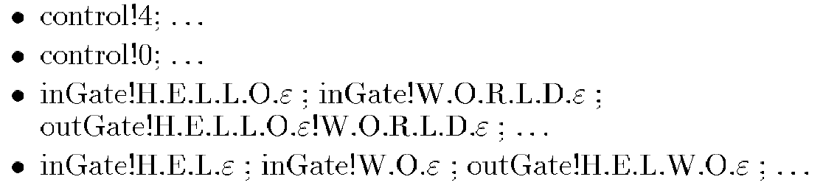
Einige Testfälle für das Beispiel
Teste Compact(7):
Uniformitätsannahmen und Repräsentanten
für Max, newMax,
sowie Size(x)+Size(y)>Max
systematische Ableitung durch Algorithmus?

Slide 12
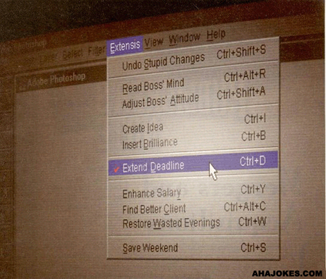
Nichtimplementierbare Spezifikation

